Slide 1
ГБОУ СОШ №1399 с углубленным изучением иностранных языков г. Москвы План – конспект урока немецкого языка в 7 «А» классе 14. 02. 2012 г. Бинарный урок с презентацией Учителя: учитель немецкого языка - Овсепян Зоя Эдуардовна учитель музыки - Кулинич Татьяна Николаевна Технология – обучение в сотрудничестве: командная, групповая работа.
Тема урока: Иоганн Вольфганг Фон Гёте «Лесной царь»
Johann Wolfgang Von Goethe «Erlkoenig”
(литературно-музыкальная композиция по стихотворению И. В. Гёте «Лесной царь»)
Перевод Жуковского, музыка Ф. Шуберта
Вокальное исполнение учащимися 7»А» класса произведения И. В. Гёте «Лесной царь» на музыку Ф. Шуберта

Slide 2
Цели урока:
1. Знакомство с поэтами изучаемого языка и некоторыми их произведениями.
2. Привлечение внимания учащихся к значимости чтения стихов и его роли в жизни.

Slide 3
Задачи
1. Учить читать с полным пониманием высказывания учащихся об их отношении к стихам и выражать своё собственное мнение.
2. Учить читать стихи с пониманием основного содержания , выражать своё отношение к прочитанному.

Slide 4
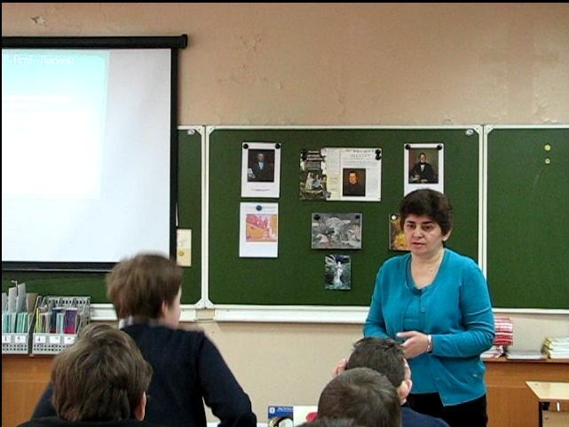

Slide 5
Ueber Johann Wolfgang Von Goethe
Goethe war am 28.08.1749 geboren. Im Herbst 1765 reiste er zum Studium der Rechte nach Leipzig ab. 1768 reiste er nach Dresden. Dort wurde er schwer krank und im August reiste er nach Frankfurt ab. Die Genesung war langsam. 1768 – 1769 war er naturphilosophisch – mystischen Texten beschaeftigt. Im April 1770 reiste er nach Strassburg ab. Dort studierte er im Laufe von 1770 – 1771. 1771 promovierte er zum Lizentiaten der Rechte. Danach war er in Frankfurt, mit Unterstuetzung des Vaters, der Rechtsanwalt.
Er arbeitete viel an seinen literalischen Werken. Die Jahren 1775 – 1785 verbrachte er in Weimar.
In 1786 – 1788 reiste er nach Italien und fuerte naturwissenschaftliche Forschungen durch. Nach Weimar zurueckgekehrt, schloss er ein erst 1806 durch Ehe Legitimirtes Liebesverhaeltnis mit Christiane Vulpius. In den folgenden Jahren reiste er viel – nach Italien und Frankreich.
In Jahren 1791 – 1798 schrieb er viele Werke. 1831 endete er sein Hauptwerk „Faust“.
Am 16. Maerz 1832 wurde er krank geworden. Am 22 Maerz kam er ums Leben. Goehte hat ein reiches Kulturellen Erbe hinterlassen: viele Dramen und Romane und auch fast 1600 Gedichte. Das Gedicht „Erlkoenig“ war am schoensten.
Ihm zu Ehren wurde das Institut genannt. J. W. Goethe ist einer der beruehmtesten Leute Deutschlands.

Slide 6
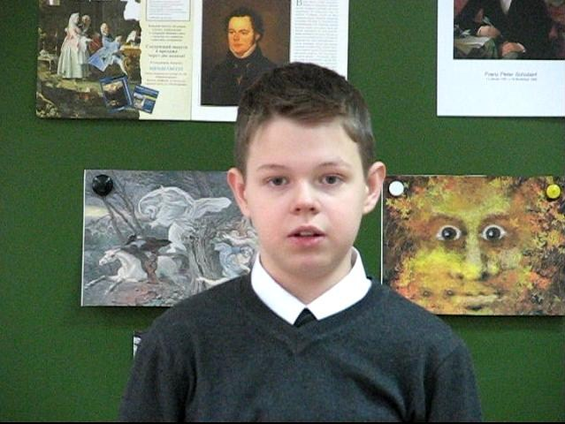

Slide 7
Ueber den Komponisten F. Schubert
Der bekannte oesterreichische Komponist Franz Schubert wurde am 31. Januar 1797 in der Familie eines Lehrers geboren. Seine Kindheit verbrachte er in Wiener Vorort. Das Leben eines Lehrers war damals sehr schwer, und der kleine Franz lernte schon in seiner Kindheit Armut und Not kennen.
Mit acht Jahren bekam Schubert Geigenunterricht bei seinem Vater und Klavierunterricht bei seinem aeltesten Bruder. 1808 wurde er Saenger in der Hofkapelle und kam auf das Gymnasium, wo die jungen Musiker damals auch wohnen. „Ein besonderes musikalisches Talent“ stand in seinem Zeugnis. Aber es ging den jungen Leuten nicht besonders gut. Die Disziplin war streng, das Essen schlecht.
Die einzige Freude des jungen Franz war die Musik. Er komponierte Klavierstuecke und Taenze fuer sich und seine Kameraden. Mit der Vertonung der Gedichte „Gretchen am Spinnrad“ und „Erlkoenig“ von J. W. Goethe schuf er bereits 1813 – 1814 die ersten Meisterwerke.
Als Franz Schubert siebzehn Jahre alt war, wurde er Hilfslehrer bei seinem Vater, aber er blieb es nicht lange. Bald widmete er sich nur noch der Musik. Er zog nach Wien, wo er bis zu seinem fruehen Tode als armer freischaffender Komponist lebte, unterstuetzt von einem Freundeskreis, mit dem er regelmaessig musizierte. Seine Freunde organisierten Musikabende, die sie „Schubertiaden“ nannten.
1829 erkrankte Schubert und starb. Er war 31 Jahre alt geworden.
Ueber 600 Lieder, 8 Sinfonien (darunter „Unvollendete“), Kammermusik (z. B. „Forellenquintett“), Chorwerke und Klaviermusik entstammen seiner Feder. Viele seiner Lieder sind zu Volkslieder geworden, so z. B. „Der Lindenbaum“, „Heidenroeslein“, „Erlkoenig“ und manche andere.

Slide 8
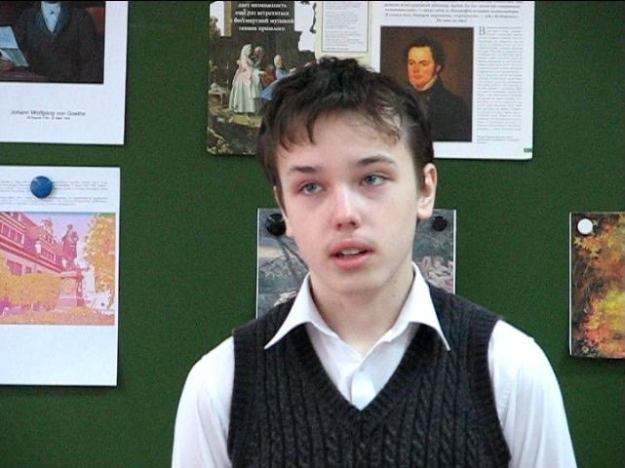

Slide 9
Die Ballade von J. W. Goethe „Erlkoenig“ wurde im Jahre 1782 geschrieben.
Die Ballade von Johann Wolfgang Goethe und vergleichen mit der russischen Uebersetzug von W. Shukowski.
„Erlkoenig“
1. Wer reitet so spaet durch Nacht und Wind?
Es ist der Vater mit seinem Kind;
Er hat den Knaben wohl in dem Arm,
Er fasst ihn sicher, er haelt ihn warm.
2. Mein Sohn, was birgst du so bang dein Gesicht? –
Siehst, Vater, du den Erlkoenig nicht?
Den Erlkoenig mit Kron und Schweif? –
Mein Sohn , es ist ein Nebelstreif. –
3. „Du liebes Kind; komm, geh mit mir!
Gar schoene Spiele spiel ich mit dir;
Manch bunte Blumen sind an dem Strand,
Meine Mutter hat manch guelden Gewand.“
4. Mein Vater, mein Vater, und hoerest du nicht,
Was Erlkoenig mir leise verspricht? –
Sei ruhig, bleibe ruhig, mein Kind;
In duerren Blaettern saeuselt der Wind. –

Slide 10
5. “Willst feiner Knabe, du mit mir gehen?
Meine Toechter sollen dich warten schoen;
Meine Toechter fuehren den naechtlichen Reihn,
Und wiegen und tanzen und singen dich ein“
6. Mein Vater, mein Vater, und siehst du nicht dort
Erlkoenigs Toechter am duestern Ort? –
Mein Sohn, mein Sohn, ist seh, es genau:
Es scheinen die alten Weiden so grau. –
7. “Ich liebe dich, mich reizt deine schoene Gestalt;
Und bist du nicht willig, so brauch ich Gewalt.“
Mein Vater, mein Vater, jetzt fasst er mich an!
Erlkoenig hat mir ein Leids getan! –
8. Dem Vater grauser’s, er reitet geschwind,
Er haelt in Armen das aechzende Kind,
Erreicht den Hof mit Muehe und Not;
In seinen Armen das Kind war tot.

Slide 11
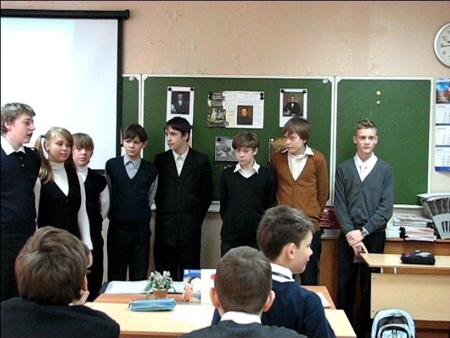

Slide 13
Вокальное исполнение учащихся 7 «А» класса песни «Лесной царь» на стихотворение И. В. Гёте и музыку Ф. Шуберта.

Slide 14
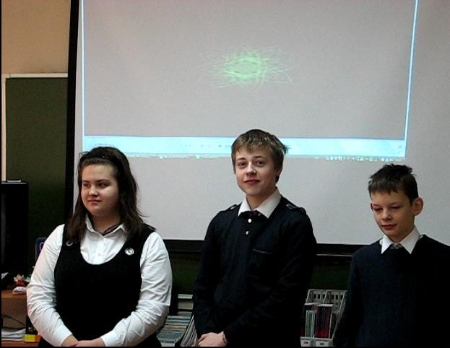

Slide 15
Завершение урока.
Die Stunde ist zu Ende.
Auf Wiedersehen.

